Slide 1
МОУ «Тверской лицей»
РАЗРАБОТЧИК НЕЙРОННЫХ СЕТЕЙ
Презентацию подготовили
ученики 10² класса
Крутов Денис
Малер Виктория
Руководитель проекта:
Макарова Наталья Владимировна

Slide 2
Актуальность и важность
В современном мире нейронные сети играют большую роль и их внедряют во все сферы жизни.
Рынок труда специалистов по разработке нейронных сетей испытывает большую нехватку.

Slide 3
Для кого подходит
Профессия разработчика нейросетей имеет ярко выраженный информационно-технический характер. Она подходит для людей, интересующихся информационными технологиями, компьютерами, математикой.

Slide 4
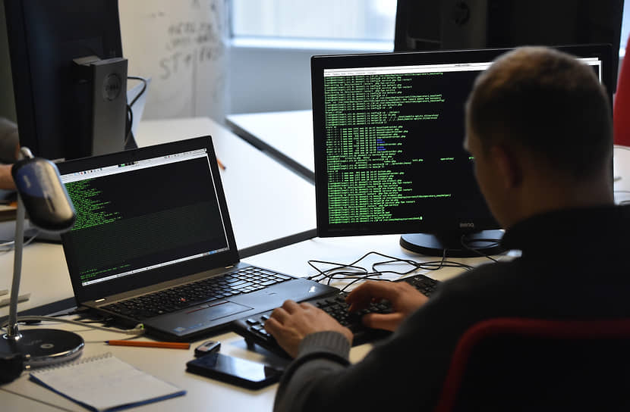
Деятельность
Написание алгоритмов и программного обеспечения для работы нейросети
Создание баз данных, составление статистики
Создание и развитие новых технологий искусственного интеллекта

Slide 5
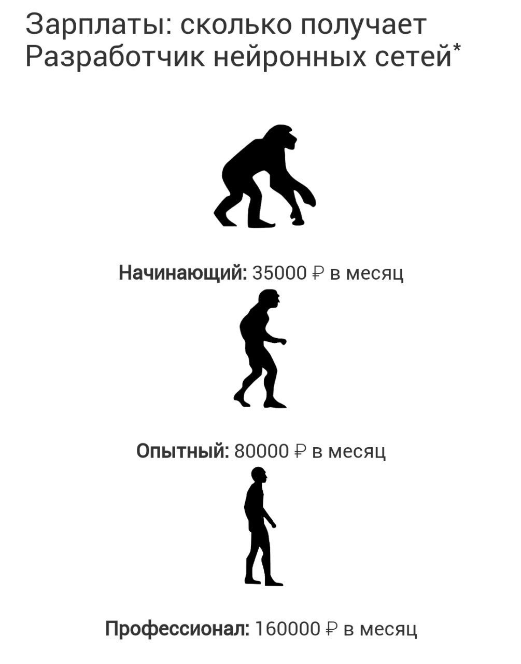
Достоинства
Высокая заработная плата
Перспективность направления
Возможность карьерного роста
Востребованность профессии, дефицит кадров

Slide 6
Сложности
Постоянное самообучение
Необходимость знания английского языка
Высокая конкуренция (особенно среди новичков)
Постоянная работа за компьютером

Slide 7
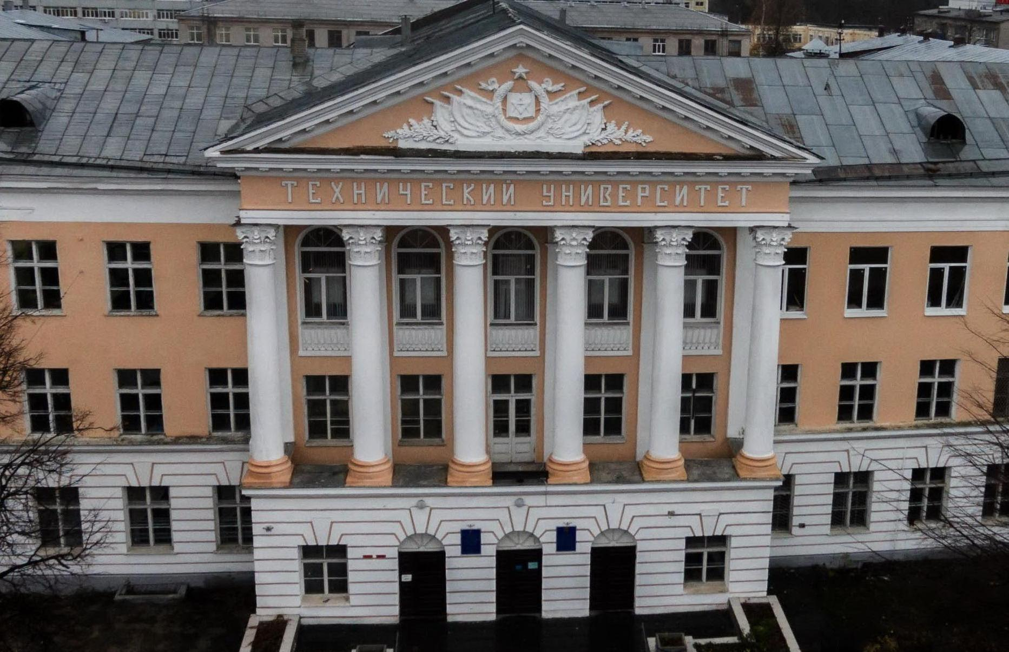
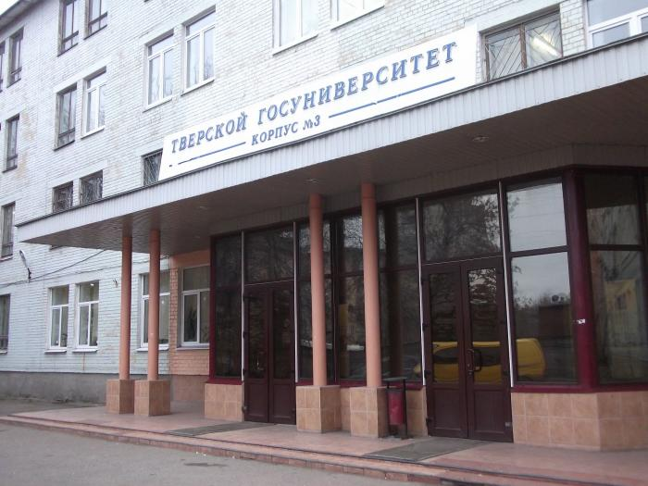
ВУЗЫ
ТвГУ
ТГТУ

Slide 8
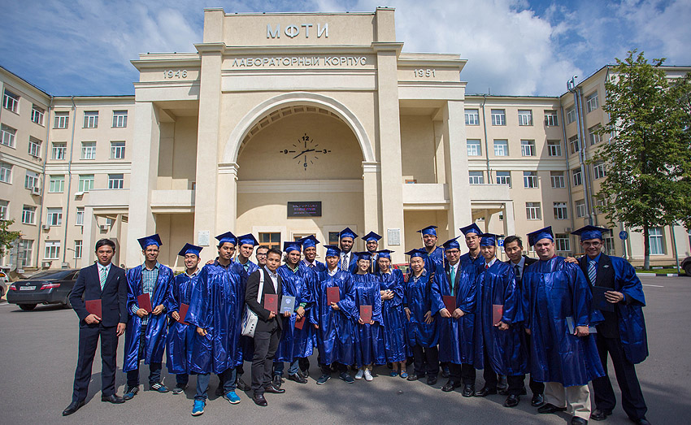
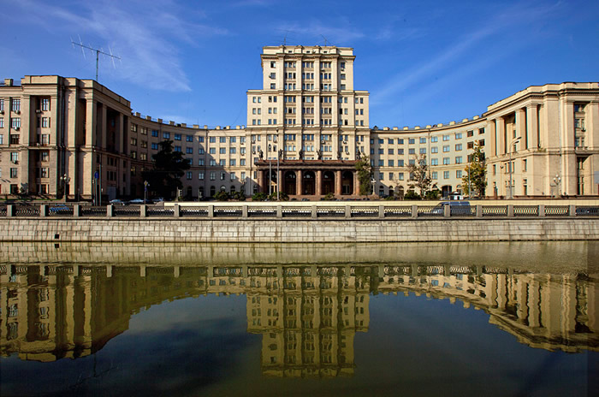
ВУЗЫ
МФТИ
МГТУ им. Н. Э. Баумана

Slide 9
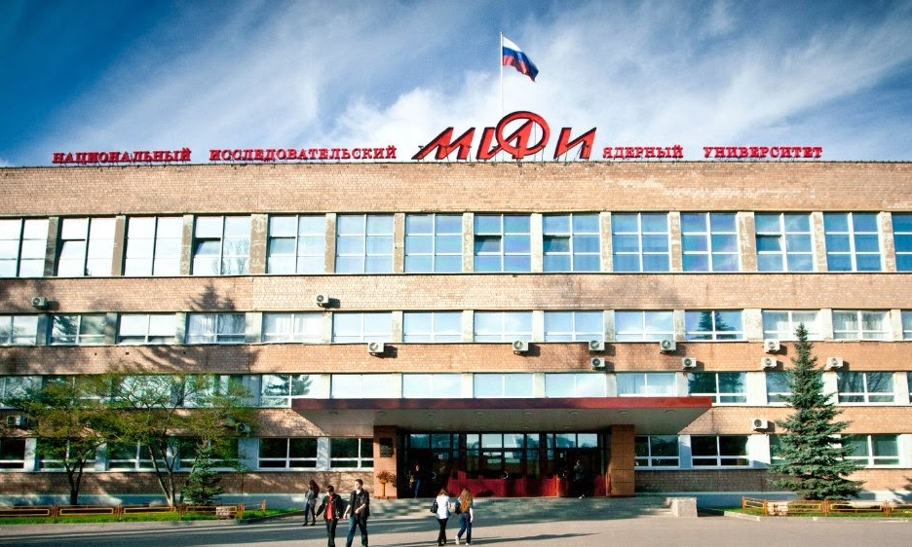
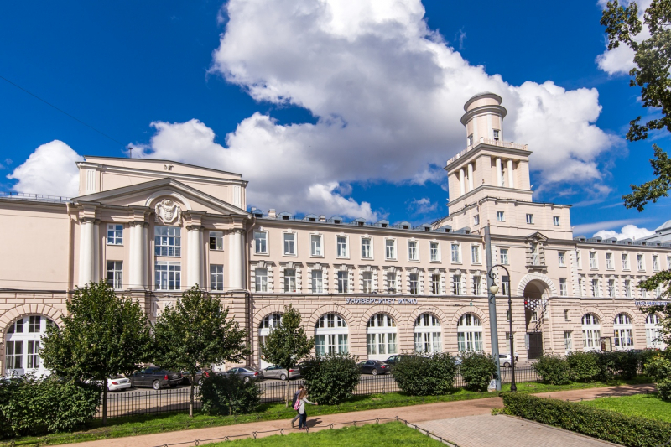
ВУЗЫ
НИЯУ «МИФИ»
ИТМО

Slide 10
Перспективы
Грамотный специалист будет всегда востребован
Нейросети активно развиваются, требуется большое количество специалистов

Slide 11
СПАСИБО ЗА ВНИМАНИЕ

